Slide 1
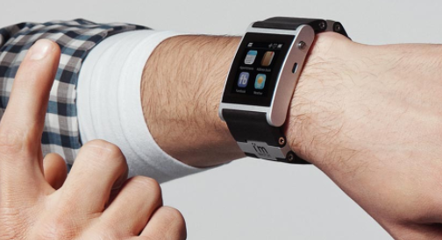
손목시계 형태의 손 움직임 감지장치
이상연 김규태 김휘서

Slide 2
목차
1
이론적 배경
2
연구 과정
3
연구 결과
4
기대 효과

Slide 3
이론적 배경
1
홀 효과
2
자석에 의한 자기장 이론
3
손 움직임 측정 원리

Slide 4
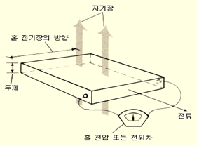
홀 효과
자기장과 전류가 흐르는 물질에서 전자가 로렌츠 힘을 받아 생기는 전압
-> 홀 효과에 의한 전압을 측정하여 자기장 세기 측정

Slide 5
자석에 의한 자기장 이론
우선 몇 가지 가정해야 할 것이 있다.
손목을 타원형으로 근사하자.
네오디뮴 자석을 이상적인 자기 쌍극자로 가정하자.

Slide 6
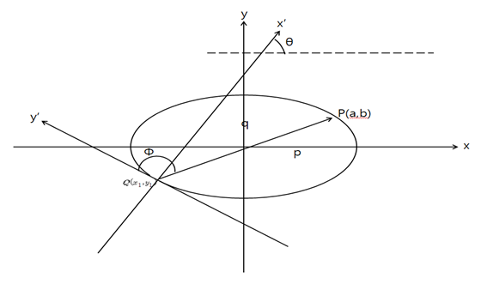
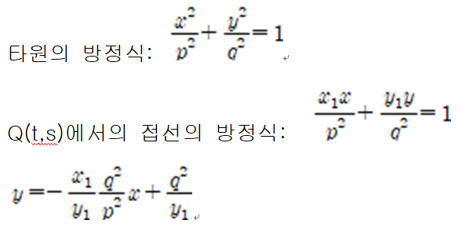

Slide 7
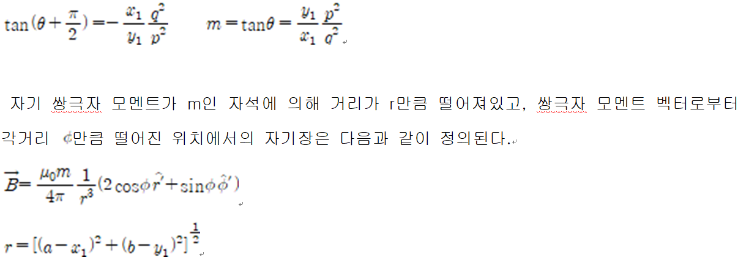

Slide 8
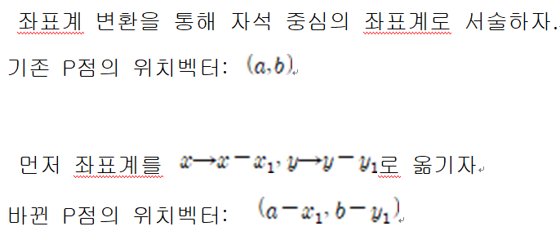

Slide 9
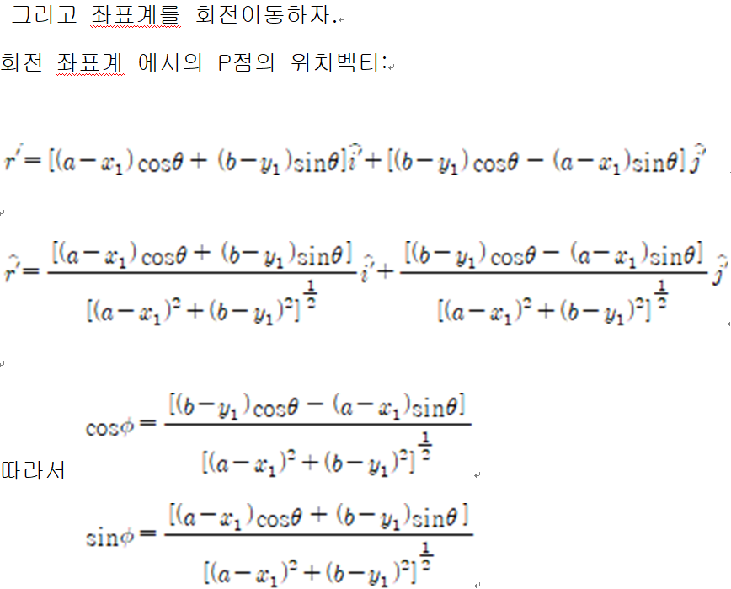

Slide 10
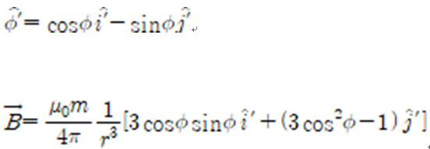

Slide 11
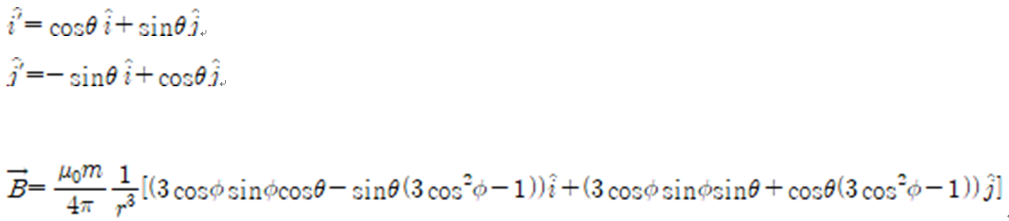

Slide 12
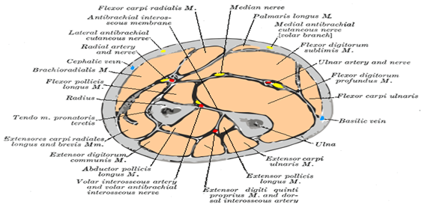
손 움직임 측정 원리
손목에는 수많은 근육이 지나감
손의 운동에 따라 손목 근육의 수축과 이완이 반복

Slide 13
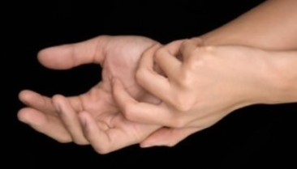
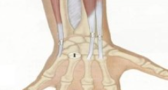
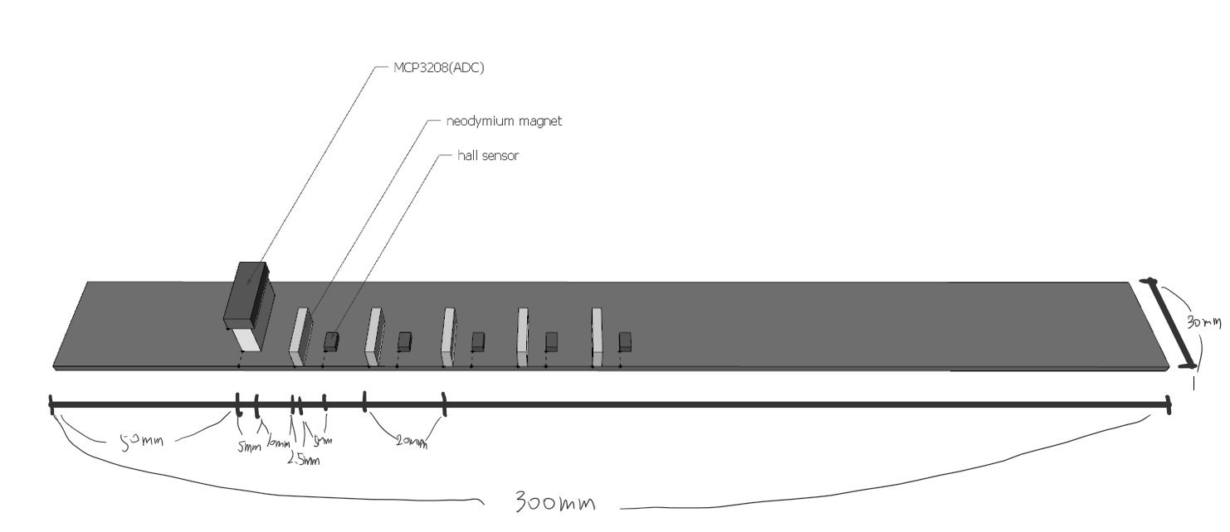
손과 손목의 굽힘
손목 근육 수축/이완, 손목 외형 변화
홀 센서와 자석 사이의 거리 변화
홀 전압 크기 변화

Slide 14
연구 과정
1
장치 제작
2
자석과 홀 센서 사이 거리에 따른 홀 전압 함수 도출
3
손가락과 손목 움직임 감지 실험

Slide 15

장치 제작
(1) 시계줄
자석과 홀 센서가 5cm 간격으로 5쌍 배치
MCP3208은 홀 전압을 ADC로 변환하는 기능

Slide 16
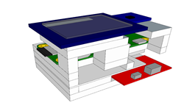
(2) 본체
전체 설계도

Slide 17
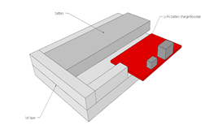
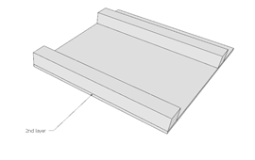
1층 설계도
2층 설계도
리튬 폴리머 배터리, battery charger & booster
탑재된 부분
시계줄을 확실히 감기 위해 만들어진 공간

Slide 18
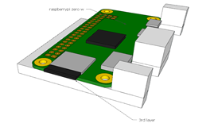
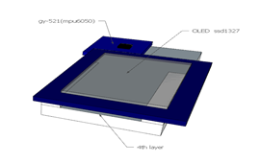
3층 설계도
4층 설계도
Raspberrypi zero w가 탑재
MPU6050 센서, OLED Display 탑재

Slide 19
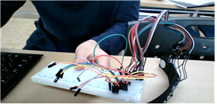
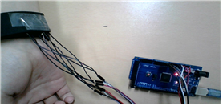
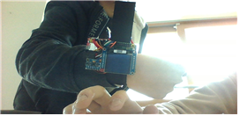
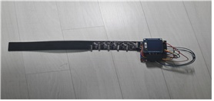
1번째로 제작한 본체
2번째로 제작한 본체
3번째로 제작한 본체
완성품

Slide 20
자석과 홀 센서 사이 거리에 따른 홀 전압 함수 도출
장치를 기반으로 실험을 진행
홀 센서가 자석과 떨어진 거리에 따른 홀 전압의 변화 측정
4개의 데이터를 이용해 분석
실제 홀 센서의 홀 전압이 자기장의 세기에 비례하지 않은 현상을 보정하기 위한 실험
홀 센서는 극성 때문에 2개의 홀 전압 측정. 따라서 자석이 무한 원점에 있을 때 각 전압의 값이 어떻게 나타나는지 파악하기 위한 실험

Slide 21
실험 과정
1) 자석이 무한 원점에 있을 때의 전압 측정 (초기 값)
2) 홀 센서와 자석 사이의 거리 측정, 홀 전압 기록
3) 전압과 초기 값 사이의 차 구하고, 이를 Delta로 정의
4) Delta와 홀센서와 자석 사이 거리의 관계 도출. 홀 센서 한 개에 대해 두 번의 같은 실험을 반복하고, 두 값의 산술 평균을 구한다.
(홀센서가 Bipolar이므로 극성 존재. 따라서 A 값과 B값이 나타남. A, B 각각의 산술 평균을 구해야 한다.)

Slide 22
실험 과정
5) 앞 과정을 4회 반복
6) 각 과정의 delta 값의 산술 평균을 구한다.
(13mm일 때는 실험 ⓵의 데이터가 없으므로, 3 실험의 평균을 구한다.)
7) 4회 반복한 실험의 평균을 도출
8) 자석과 홀 센서 사이 거리가 6mm인 경우부터 13mm인 경우까지 구해서 표준 데이터를 산출
9) 거리와 홀 전압과의 관계를 알기 위해 추세 선을 그린다.

Slide 23
손가락과 손목의 움직임 감지 실험
실제 사람의 손가락과 손목의 움직임에 따른 홀 전압의 변화를 측정
총 3명의 사람을 대상으로 실험을 진행
손목을 구부리고, 피는 시행 각각 5회
엄지, 검지, 중지, 약지, 새끼를 구부리는 시행 각각 3회
홀 전압의 변화 양상을 파악하는 실험

Slide 24
연구 결과
1
자석과 홀 센서 사이 거리에 따른 홀 전압 함수 도출
2
손가락과 손목 움직임 감지 실험

Slide 25
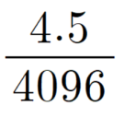
자석과 홀 센서 사이 거리에 따른 홀 전압 함수 도출
표에 나타난 값은 전압을 ADC로 변환한 값이다. 실제 전압으로 환산하기 위해서는 을 곱해야 한다.
(1) 실험 1
distance | test1-a | test1-b | test2-a | test2-b | A-average | B-average | A-delta | B-delta
6mm | 1011 | 3031 | 1018 | 3016 | 1014.5 | 3023.5 | 801.5 | -833
7mm | 1201 | 2815 | 1202 | 2813 | 1201.5 | 2814 | 614.5 | -623.5
8mm | 1408 | 2592 | 1358 | 2646 | 1383 | 2619 | 433 | -428.5
9mm | 1477 | 2522 | 1463 | 2539 | 1470 | 2530.5 | 346 | -340
10mm | 1546 | 2455 | 1530 | 2471 | 1538 | 2463 | 278 | -272.5
11mm | 1595 | 2406 | 1607 | 2395 | 1601 | 2400.5 | 215 | -210
12mm | 1646 | 2358 | 1647 | 2356 | 1646.5 | 2357 | 169.5 | -166.5
infinite | 1816 | 2190 | 1816 | 2191 | 1816 | 2190.5 | 0 | 0

Slide 26
(2) 실험 2
distance | test1-a | test1-b | test2-a | test2-b | A-average | B-average | A-delta | B-delta
6mm | 1176 | 2916 | 1304 | 2750 | 1240 | 2833 | 944 | -990.5
7mm | 1551 | 2486 | 1567 | 2465 | 1559 | 2475.5 | 625 | -633
8mm | 1662 | 2378 | 1694 | 2335 | 1678 | 2356.5 | 506 | -514
9mm | 1787 | 2242 | 1794 | 2234 | 1790.5 | 2238 | 393.5 | -395.5
10mm | 1867 | 2162 | 1902 | 2122 | 1884.5 | 2142 | 299.5 | -299.5
11mm | 1994 | 2032 | 1976 | 2052 | 1985 | 2042 | 199 | -199.5
12mm | 2042 | 1987 | 2037 | 1998 | 2039.5 | 1992.5 | 144.5 | -150
13mm | 2071 | 1959 | 2051 | 1977 | 2061 | 1968 | 123 | -125.5
infinite | 2185 | 1843 | 2183 | 1842 | 2184 | 1842.5 | 0 | 0
(3) 실험 3
distance | test1-a | test1-b | test2-a | test2-b | A-average | B-average | A-delta | B-delta
6mm | 910 | 3214 | 891 | 3233 | 900.5 | 3223.5 | 998 | -1128.5
7mm | 1151 | 2905 | 1154 | 2899 | 1152.5 | 2902 | 746 | -807
8mm | 1319 | 2704 | 1363 | 2660 | 1341 | 2682 | 557.5 | -587
9mm | 1480 | 2528 | 1440 | 2576 | 1460 | 2552 | 438.5 | -457
10mm | 1581 | 2420 | 1559 | 2446 | 1570 | 2433 | 328.5 | -338
11mm | 1639 | 2361 | 1629 | 2374 | 1634 | 2367.5 | 264.5 | -272.5
12mm | 1711 | 2287 | 1689 | 2313 | 1700 | 2300 | 198.5 | -205
13mm | 1739 | 2259 | 1723 | 2277 | 1731 | 2268 | 167.5 | -173
infinite | 1898 | 2094 | 1899 | 2096 | 1898.5 | 2095 | 0 | 0

Slide 27
(4) 실험 4
distance | test1-a | test1-b | test2-a | test2-b | A-average | B-average | A-delta | B-delta
6mm | 939 | 3200 | 919 | 3210 | 929 | 3205 | 1156.5 | -1280.5
7mm | 1145 | 2934 | 1146 | 2920 | 1145.5 | 2927 | 940 | -1002.5
8mm | 1340 | 2702 | 1312 | 2730 | 1326 | 2716 | 759.5 | -791.5
9mm | 1492 | 2532 | 1492 | 2532 | 1492 | 2532 | 593.5 | -607.5
10mm | 1631 | 2390 | 1619 | 2397 | 1625 | 2393.5 | 460.5 | -469
11mm | 1723 | 2291 | 1715 | 2300 | 1719 | 2295.5 | 366.5 | -371
12mm | 1809 | 2205 | 1789 | 2223 | 1799 | 2214 | 286.5 | -289.5
13mm | 1852 | 2160 | 1851 | 2159 | 1851.5 | 2159.5 | 234 | -235
infinite | 2086 | 1924 | 2085 | 1925 | 2085.5 | 1924.5 | 0 | 0
(5) 자석과 홀 센서 사이 거리에 따른 홀 전압
distance | A-delta average | B-delta average
6mm | 975 | -1058.13
7mm | 731.375 | -766.5
8mm | 553.1208 | -580.25
9mm | 435.3502 | -450
10mm | 325.5036 | -334.341
11mm | 261.25 | -263.25
12mm | 197.4317 | -202.75
13mm | 169.0382 | -139.546

Slide 28
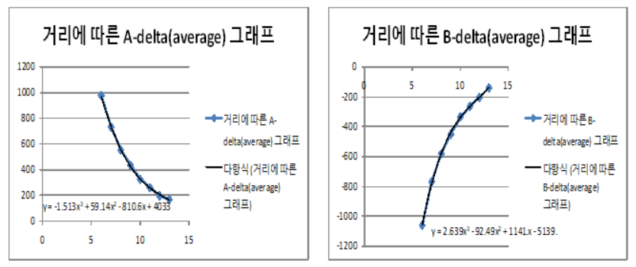

X축은 거리 (mm), Y축은 ADC (ADC* =V(전압))을 의미한다.
거리가 변화함에 따라 홀 전압이 위의 그래프와 같이 변화함을 알 수 있다.

Slide 29
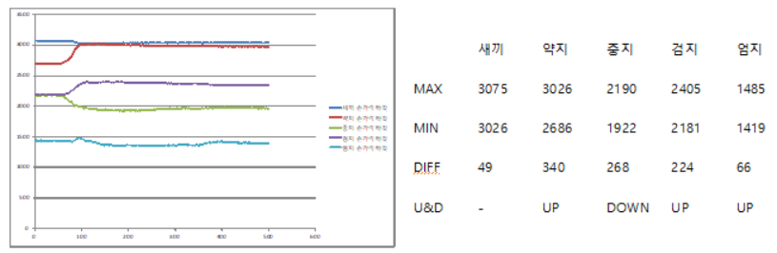
손가락과 손목 움직임 감지 실험
표에 나타난 값은 전압을 ADC로 변환한 값이다. 실제 전압으로 환산하기 위해서는 을 곱해야 한다.
(1) 손목 구부림 실험

Slide 30
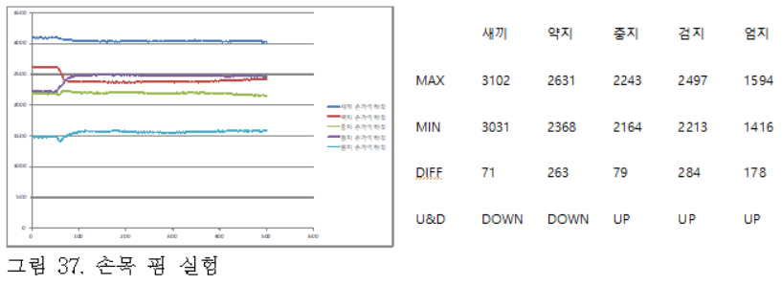
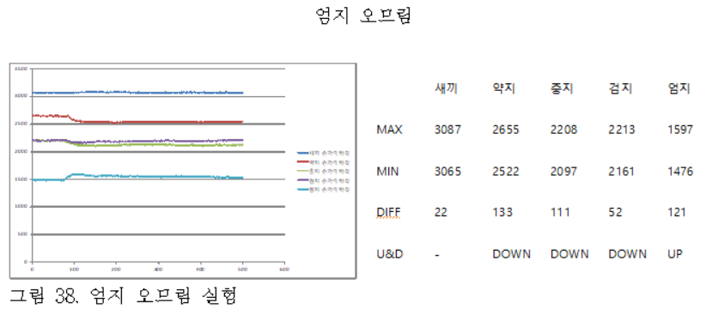
(2) 손목 핌 실험
(3) 엄지 구부림 실험

Slide 31
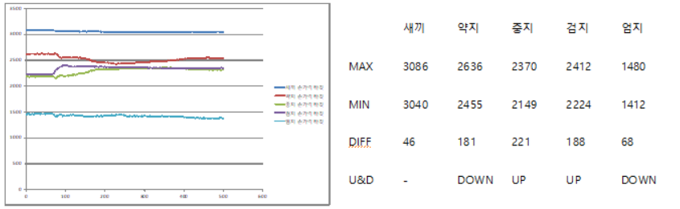
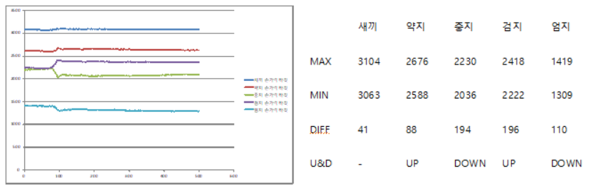
(4) 검지 구부림 실험
(5) 중지 구부림 실험

Slide 32
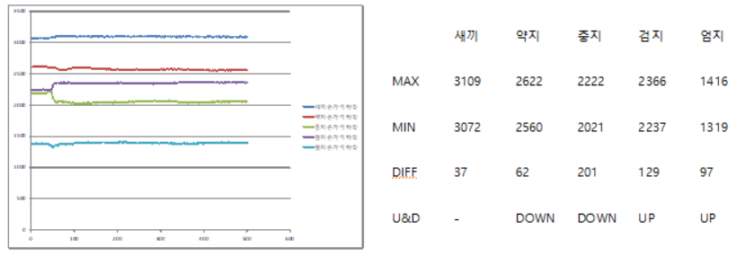
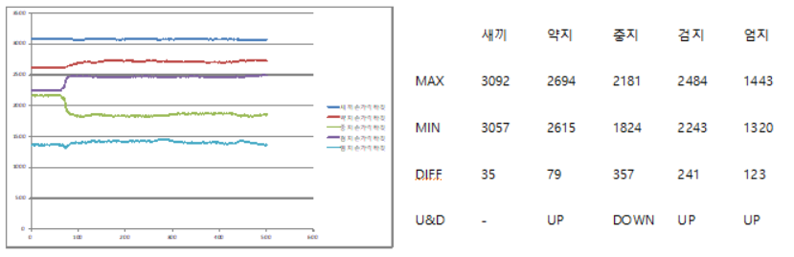
(6) 약지 구부림 실험
(7) 새끼 구부림 실험

Slide 33
 | 새끼 타깃 | 약지 타깃 | 중지 타깃 | 검지 타깃 | 엄지 타깃
손목 오므림 | DOWN, 0 | UP | DOWN | UP | UP
손목 핌 | DOWN, 0 | DOWN | UP | UP | UP
엄지 오므림 | 0 | DOWN, 0 | DOWN | DOWN, 0 | UP (>100)
검지 오므림 | 0 | DOWN (신뢰도 의심) | DOWN | UP, 0 | 신뢰 불가
중지 오므림 | 0 | UP | DOWN | UP | DOWN
약지 오므림 | 0 | DOWN | DOWN | UP | UP
새끼 오므림 | 0 | 신뢰 불가 | DOWN (>300) | UP (>200) | UP
(1) 기호의 의미
DOWN: 손목이나 손가락에 변화를 준 후 데이터가 하강
UP: 손목이나 손가락에 변화를 준 후 데이터가 상승
신뢰 불가: 데이터의 변화가 100 이하인데, UP인 실험도 있고
DOWN인 실험도 있어서 신뢰도에 심각한 문제가 생긴 실험

Slide 34
0: 데이터의 변화가 50 이하도 있는 상황. 0만 표시되면 데이터가 변화가 진행한 실험 모두 50 미만이라는 의미이고, 0 앞에 DOWN 또는 UP이 있으면 앞의 경향성대로 데이터가 변화하지만, 변화가 50 이하인 실험이 존재하기 때문에 추가로 표시한 것.
(2) 결과
대체적으로 3회 또는 5회 시행 모두 각 시행의 홀 전압 변화 경향성이 일치함을 알 수 있다.
중지 타깃 홀 센서의 홀 전압 변화 양상의 신뢰도는 다소 떨어짐

Slide 35
(3) 결론
1) 검지와 약지를 제외한 모든 손가락이 다 구분 가능
2) 검지와 약지를 구분하기 위해 손이 움직일 때 홀 전압이 변화하는 그래프의 개형까지 고려해야 할 것으로 판단
3) 이를 제외한 모든 손가락, 그리고 손목의 오므림과 핌 모두 다 완벽히 구분 가능
4) 모든 실험자의 변화 경향성이 일치하지는 않음 (손목 구조의 특이성에 따른 결과)
5) 각 실험자는 3회 또는 5회 시행 모두 각 시행의 홀 전압 변화 경향성이 일치

Slide 36
개선 방안 및 기대 효과
1
개선 방안
2
기대 효과

Slide 37
개선 방안
실제 스마트 워치 경우 사람의 자극에 즉각적으로 반응을 해야 하는데, 그래프를 통해 홀 전압의 변화 양상 파악 불가
-> 즉각적으로 어느 손가락이 또는 손목이 움직였는지 반응할 수 있는 장치가 필요
모든 실험자의 홀 전압 변화가 일치하지는 않음. (사람마다 근육이 움직이는 패턴이 다를 수 있다.) 이 패턴을 자동적으로 학습하는 초기화 과정을 수행할 수 있는 프로그램 필요

Slide 38
개선 방안
3. 선이 자꾸 끊어지며 손목밴드의 재질이 손의 움직임을 완벽하게 인지하지 못하는 재질
->PCB안에 모든 회로를 넣고 손목밴드를 실리콘으로 만드는 것이 필요. 이 때 실리콘의 경도 조절과 이 제품의 크기를 더욱 줄이기 위해 PCB의 크기 조절이 필요.
4. 현재 라즈베리 파이를 사용하고 있다. 아두이노와 같은 저전력의 프로세서를 사용 필요

Slide 39
기대 효과
스마트 워치의 기능을 대신할 수 있다. 기존의 스마트 워치를 사용하기 위해서는 직접 스마트 워치를 터치해야 했지만, 이런 번거로운 작업을 손목 흔들기, 또는 손가락 구부리기와 같은 간단한 과정을 통해 단순화 가능.
수화에도 사용될 수 있다. IMU 센서로 팔목과 팔의 위치를 확인하는 기능을 추가하고, 손가락의 움직임은 홀센서를 이용해 파악해서 손의 움직임을 감지할 수 있다.
-> 비장애인도 청각 장애인과 쉽게 의사소통할 수 있을 것으로 예상.

